Slide 1
Решение задач по теме: «Параллельность плоскостей»
Токарева Инна Александровна,
МБОУ гимназия №1,
г. Липецк

Slide 2
Докажите параллельность плоскостей

Slide 3
Докажите параллельность плоскостей

Slide 4
Докажите параллельность плоскостей

Slide 5
№83.

Slide 6
№84.
M
N

Slide 7
№82

Slide 8
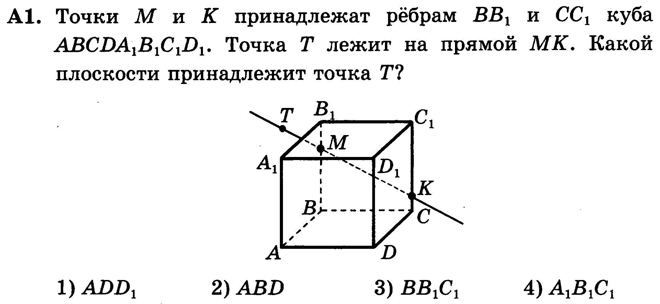
Устные упражнения

Slide 9
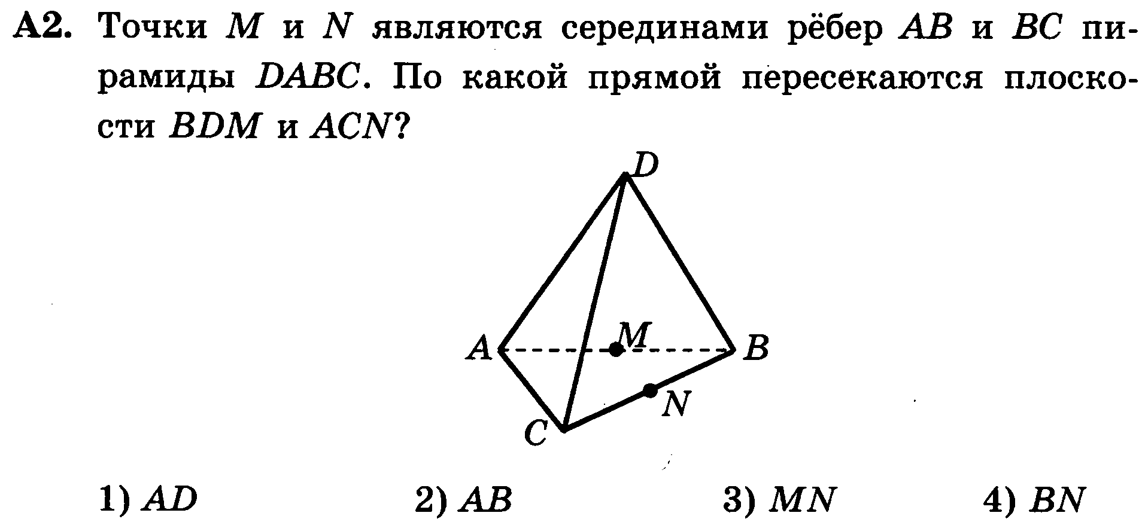
Устные упражнения

Slide 10
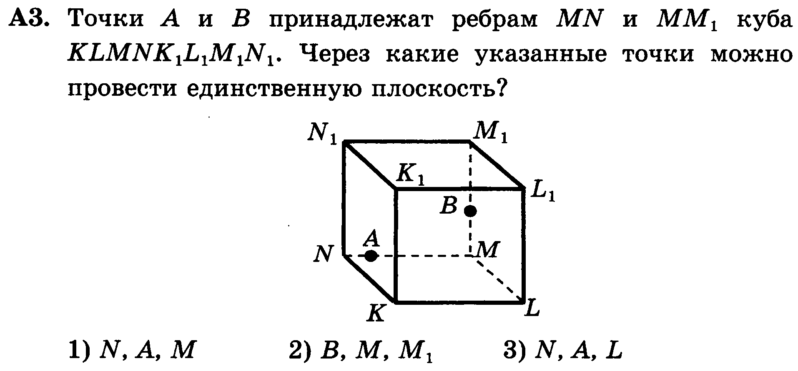
Устные упражнения

Slide 11
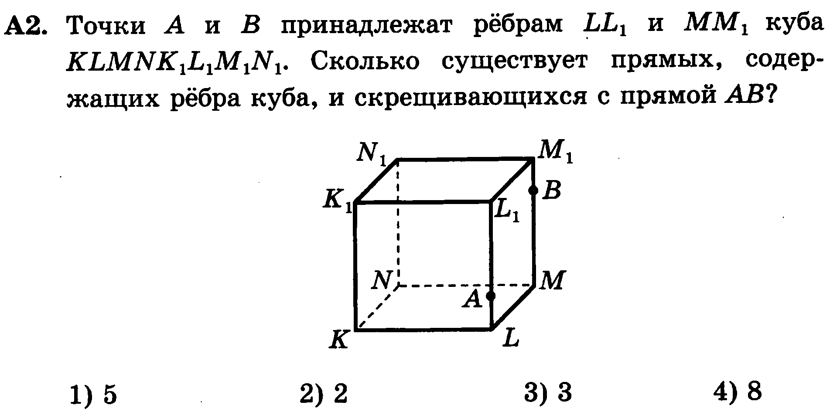
Устные упражнения
А4

Slide 13
4. Дано: ABCD – тетраэдр, М – середина АС, DB = 6, MD = 10, DBM = 90°. Постройте: сечение тетраэдра плоскостью, проходящей через середину DC параллельно плоскости (DMB). Найдите: S_{сеч}.

Slide 14
5. Дано: все грани параллелепипеда – прямоугольники, AD = 4, DC = 8, СС₁ = 6, М – середина DC. Постройте: сечение параллелепипеда плоскостью, проходящей через М и параллельной (АВ₁С₁). Найти: Р_{сеч}.

